Slide 1

知识点：TCP客户端与服务端编程

Slide 2
01
Socket基础
06
邮件接收实现
02
TCP客户端与服务端编程
07
简单端口扫描
目录
03
UDP客户端与服务端编程
08
定制天气发送
04
FTP协议实现
05
邮件发送实现

Slide 3
2
TCP客户端与服务端编程
1.1 客户端的编码思路
1.4 改进服务端程序
1.2 服务端的编码思路
1.5 改进代码的说明
1.3 运行结果
1.6 实例

Slide 4
前言
本讲的主要内容为TCP协议的客户端和服务端编程，用虚拟机模拟客户端，本机模拟服务端。
客户端程序运行在虚拟机上，IP地址为192.168.2.133 服务端程序运行在本机，IP地址为192.168.2.206

Slide 5
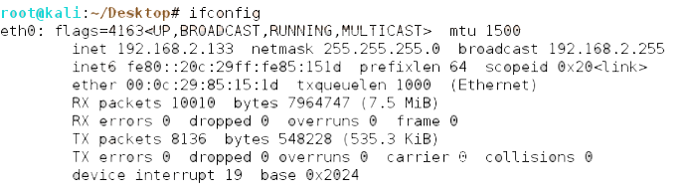
前言

Slide 6
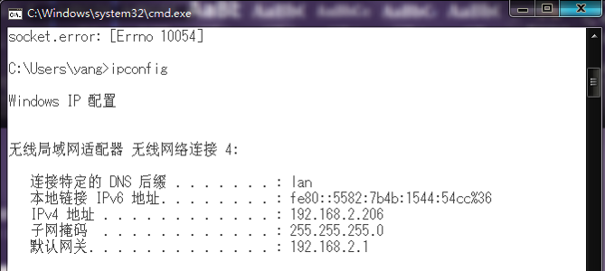
前言

Slide 7
1.1
客户端的编码思路

Slide 8
客户端的编码思路
首先确定要连接的服务端主机IP地址及要连接的端口，形成addr的二元组，做为客户端套接字connet函数的参数。
接着要在循环体中向服务器端发送数据并接受服务端的响应。
代码如下：

Slide 9
客户端的编码思路
while True: data = raw_input('>>> ') if not data: break tcpClientsock.send(data) data = tcpClientsock.recv(bufsize) print data tcpClientsock.close()
from socket import * host = '192.168.2.206' port = 29999 bufsize = 1024 addr = (host, port) tcpClientsock = socket(AF_INET, SOCK_STREAM) tcpClientsock.connect(addr)

Slide 10
1.2
服务端的编码思路

Slide 11
服务端的编码思路
首先确定服务端开启的端口（一定是高端端口，以免与系统端口冲突，并与在客户端指定端口号一致）。
接着将套接字绑定到地址，由(主机，端口)形成的二元组，
然后开始监听TCP传入连接，并指定在服务器端拒绝新连接之前，可以挂起的最大连接数量，这里指定5个。
最后处理从客户端接收数据，并发送数据给客户端。

Slide 12
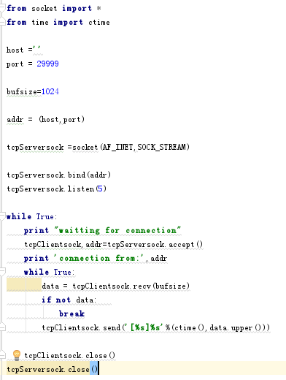
服务端的编码思路
代码如下：

Slide 13
服务端的编码思路
解释代码部分画框的内容：
服务端的Accept()函数的作用是接受TCP连接并返回（conn,address）二元组，其中conn是新的套接字对象，可以用来接收和发送数据，address是连接客户端的地址。在本例中，我们将新套接字对象的名字命名为tcpClientsock,意思是从tcpClientsock接收到的和向tcpClientsock发送的内容。Addr是接入的客户端IP地址和端口号。

Slide 14
1.3
运行结果

Slide 15
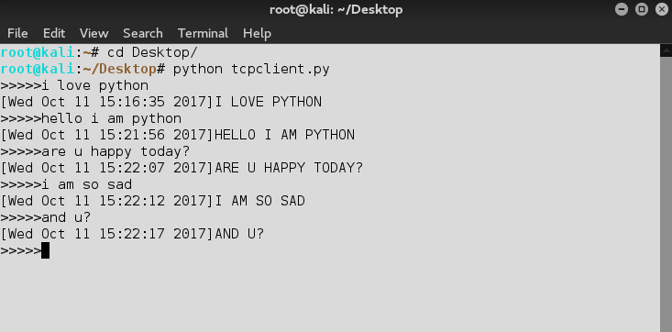
运行结果
客户端的运行结果：

Slide 16
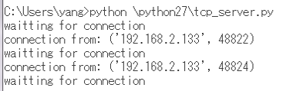
运行结果
运行结果
服务端的运行结果：

Slide 17
1.4
改进服务端程序

Slide 18

改进服务端程序
改进服务端的程序，要求客户端发送操作命令交由服务器端执行，并返回执行后的结果。这时我们首先要引入OS模块，学习在OS模块如何处理命令，由pope函数接收命令， 并将命令执行结果放入文件。

Slide 19
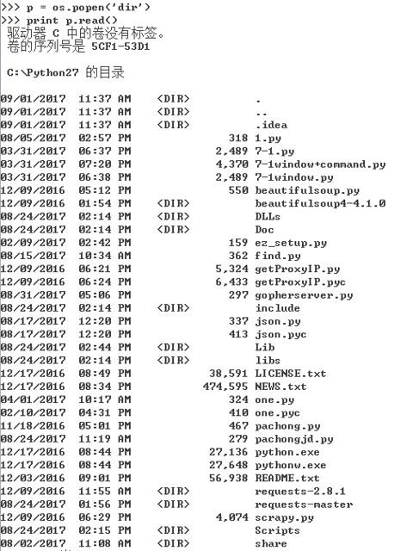
改进服务端程序
改进服务端程序

Slide 20
1.5
改进代码的说明

Slide 21
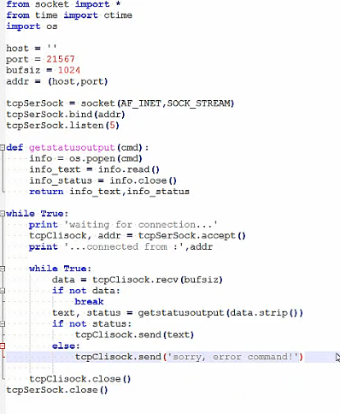
改进代码的说明

Slide 22
改进代码的说明
对服务端代码的两处改动进行说明：
定义了一个名为getstatusoutput 的函数，它的返回值是个二元组，对应的是命令执行的内容及结果，从上面的命令演示可以看到os.popen()的类型是文件，由text得到文件read的内容，由status得到文件关闭时的状态。

Slide 23
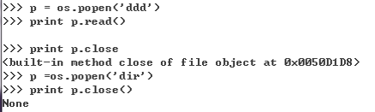
改进代码的说明
另外需要提示的是file.close()返回值，如果文件正常，关闭后返回值为none。

Slide 24

改进代码的说明
所以要打印命令执行结果的逻辑是这样的：

Slide 25

改进代码的说明
最后，运行服务器端程序和客户端程序，观察变化：

Slide 26
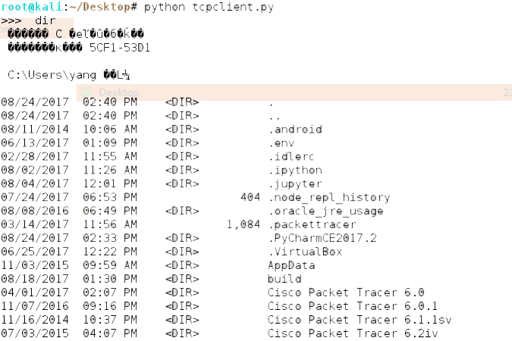
改进代码的说明

Slide 27


谢谢

